Slide 2
KHỞI ĐỘNG
Các hình trên là hình gì?

Slide 4
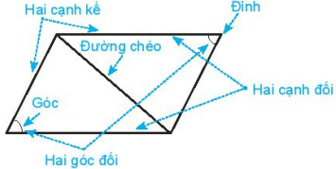
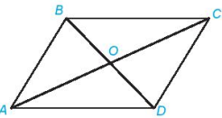

Slide 5
